Slide 1
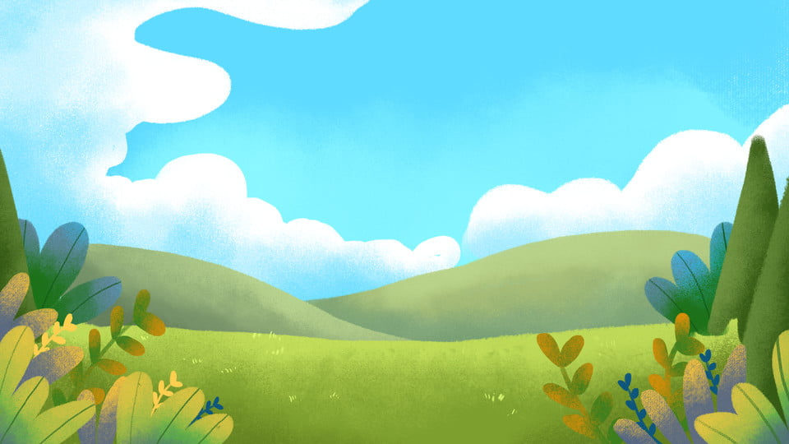


NGỮ VĂN 6
Cô: Trần Giang
Giáo án của Kim Dung 0336032445 https://www.facebook.com/phamkimdung25/
BÀI GIẢNG ĐIỆN TỬ
Notes:
Giáo án của Kim Dung 0336032445 https://www.facebook.com/phamkimdung25/

Slide 2
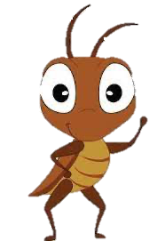
Tiết 73-74-75:
BÀI HỌC ĐƯỜNG ĐỜI ĐẦU TIÊN
(Trích “Dế Mèn phiêu lưu kí” – Tô Hoài)

Slide 3

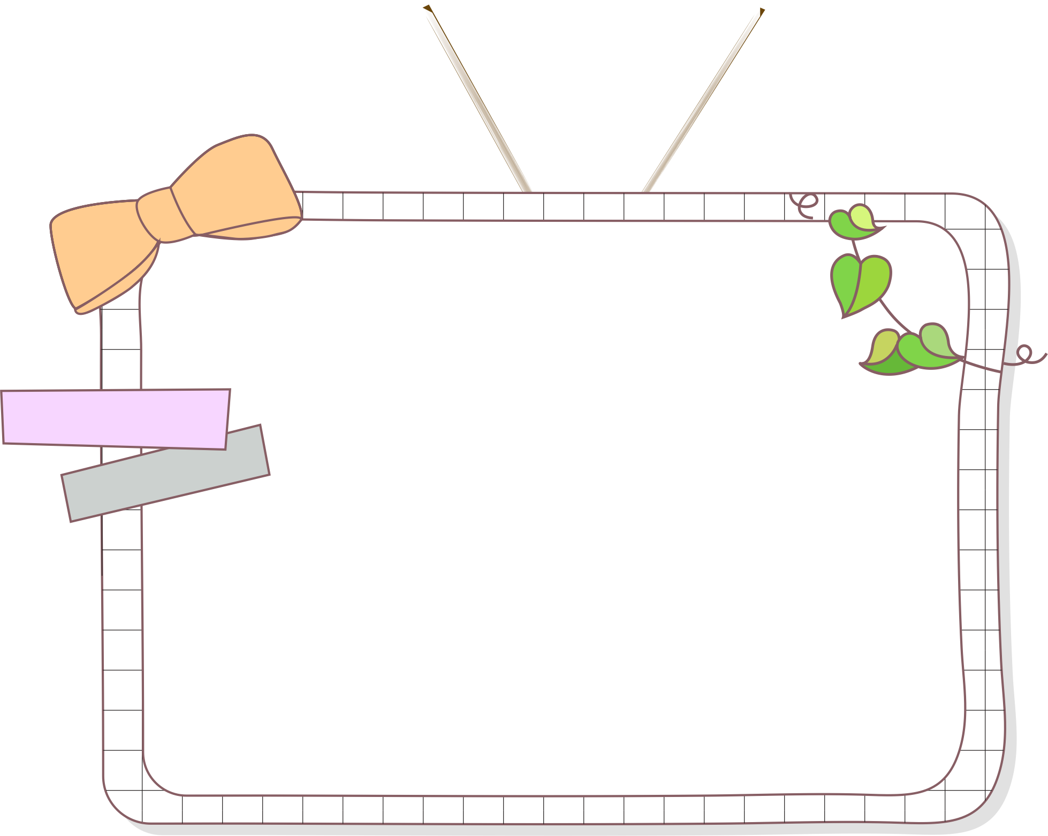

Giáo án của Kim Dung 0336032445 https://www.facebook.com/phamkimdung25/
Trong 2 phút, hãy liệt kê nhiều nhất có thể những nhân vật trong các tác phẩm văn học là những con vật đã được các nhà văn nhân hoá.
Notes:
Giáo án của Kim Dung 0336032445 https://www.facebook.com/phamkimdung25/

Slide 4




I.
Tìm hiểu chung

Slide 5
1. Tri thức ngữ văn
Truyện đồng thoại
Đề tài
Chủ đề

Slide 6
Giáo án của Kim Dung 0336032445 https://www.facebook.com/phamkimdung25/
a
Truyện đồng thoại
Là loại truyện thường lấy loài vật làm nhân vật. Các con vật được miêu tả, khắc hoạ như con người (nhân cách hoá).
b
Đề tài
Kiến thức ngữ văn
Là phạm vi cuộc sống được miêu tả trong văn bản. VD: Đề tài của “Sự tích Hồ Gươm”: đánh giặc cứu nước.
b
Chủ đề
Là vấn đề chính được thể hiện trong văn bản. VD: Chủ đề của “Sự tích Hồ Gươm”: tinh thần yêu nước và khát vọng hoà bình của nhân dân ta.

Slide 7
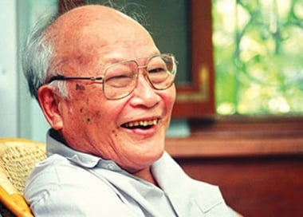
Giáo án của Kim Dung 0336032445 https://www.facebook.com/phamkimdung25/
2. TÁC GIẢ- TÁC PHẨM
* Tác giả
Tên thật là Nguyễn Sen, quê ở Hà Nội.
Viết văn từ trước CM tháng 8/1945 và có khối lượng tác phẩm phong phú, đa dạng, đặc biệt viết nhiều truyện thiếu nhi.

Slide 8




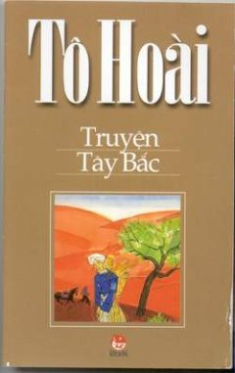

Một số tác phẩm chính của Tô Hoài

Slide 9


Giáo án của Kim Dung 0336032445 https://www.facebook.com/phamkimdung25/
* Tác phẩm
Văn bản Bài học đường đời đầu tiên (tên bài do người biên soạn SGK đặt) trích từ chương I của truyện Dế Mèn phiêu lưu kí (1941) - tác phẩm nổi tiếng nhất của Tô Hoài viết về loài vật, dành cho lứa tuổi thiếu nhi.
Truyện gồm 10 chương, kể về những cuộc phiêu lưu của Dế Mèn qua thế giới những loài vật nhỏ bé...
Notes:
Giáo án của Kim Dung 0336032445 https://www.facebook.com/phamkimdung25/

Slide 10
HƯỚNG DẪN CÁCH ĐỌC

Slide 11

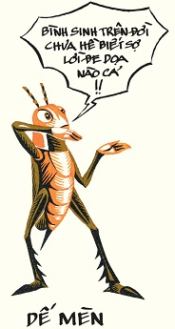
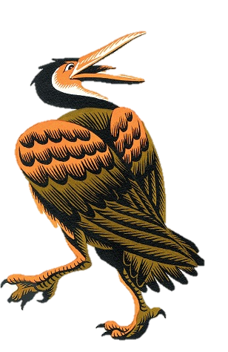
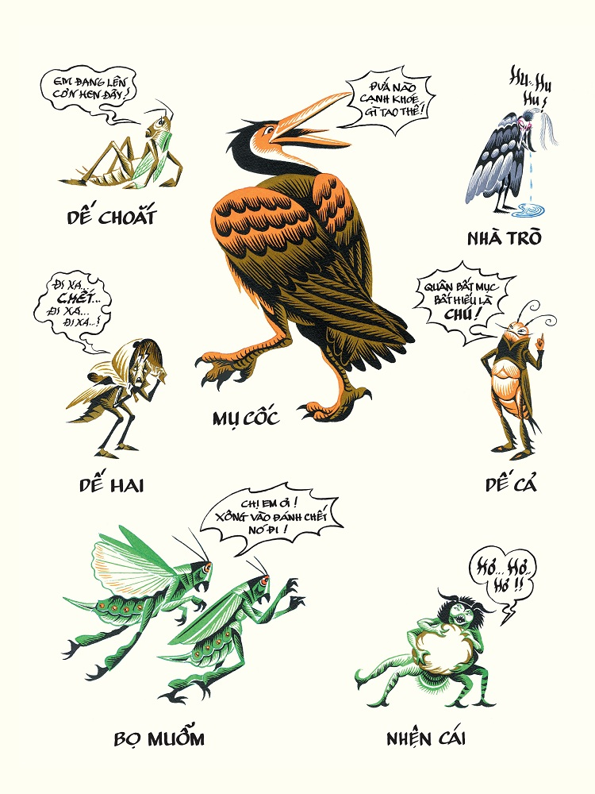
ĐỌC VĂN BẢN
Notes:
Giáo án của Kim Dung 0336032445 https://www.facebook.com/phamkimdung25/

Slide 12


Cách đọc hiểu truyện đồng thoại
Truyện kể về những sự kiện gì? Đâu là những sự kiện chính?
Nhân vật trong truyện là những loài vật nào? Ai là nhân vật chính?
Hình dạng, tính nết của các con vật được thể hiện trong truyện vừa giống loài vật ấy, vừa giống con người ở chỗ nào?
Truyện muốn nhắn gửi đến người đọc bài học gì? Bài học ấy có ý nghĩa với em không? Vì sao?
Notes:
Giáo án của Kim Dung 0336032445 https://www.facebook.com/phamkimdung25/

Slide 13
II.
ĐỌC HIỂU VĂN BẢN

Slide 14
a. Ngôi kể và sự việc chính
? Câu chuyện trên được kể bằng lời của nhân vật nào? Ngôi kể nào? Tác dụng của việc sử dụng ngôi kể?

Slide 15
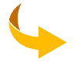
Giáo án của Kim Dung 0336032445 https://www.facebook.com/phamkimdung25/
1. Ngôi kể
Truyện kể bằng lời của nhân vật Dế Mèn
→ người kể chuyện ngôi thứ nhất.
Câu chuyện trở nên chân thực, sống động và gần gũi hơn bởi được kể lại bởi chính người trong cuộc.
Notes:
Giáo án của Kim Dung 0336032445 https://www.facebook.com/phamkimdung25/

Slide 16
2. Cốt truyện
Đọc kĩ từng đoạn | PHIẾU HỌC TẬP 1 Xác định nội dung chính của từng đoạn
1 | ...........................................................................
2 | ...........................................................................
3 | ......................................................................
4 | ........................................................................
5 | .............................................................................

Slide 17
2. Cốt truyện
Đọc kĩ từng đoạn | PHIẾU HỌC TẬP 1 Xác định nội dung chính của từng đoạn
1 | Dế Mèn tự giới thiệu về mình là một chàng dế thanh niên cường tráng
2 | Giới thiệu về Dế Choắt
3 | Dế Choắt nhờ Dế Mèn giúp đỡ
4 | Dế Mèn trêu chị Cốc làm chị Cốc tức giận
5 | Dế Choắt bị chị Cốc mổ chết, Dế Mèn ân hận.

Slide 18
2. Cốt truyện
Các sự việc trong phiếu học tập trên được kể theo trình tự nào? Hãy tóm tắt sự việc làm cho Dế Mèn ân hận bằng khoảng 3 câu văn.
Các sự việc được nhân vật Dế Mèn kể theo trình tự thời gian diễn ra các sự vật.

Slide 19

3. Nhân vật

Slide 20
Các nhân vật trong truyện
Notes:
Giáo án của Kim Dung 0336032445 https://www.facebook.com/phamkimdung25/

Slide 21
PHIẾU HỌC TẬP 2 Bức chân dung tự họa của nhân vật Dế Mèn ( trong phần 1)
*Hìnhdáng Tìm các từ ngữ miêu tả các bộ phận của DM | - Đôi càng:.......................... - Vuốt: ..................................................................... - Cánh:................................................................................................... Người: ............................................................................................. Đầu:.................................................................................................... - Răng:..................................................................................................... - Râu:......................................................................................................
Hành động | ..............................................................................
Quan hệ với hàng xóm: | ........................................................................................................
Suy nghĩ | .................................................................................................................

Slide 22

* Bức chân dung tự hoạ của Dế Mèn:
Hình dáng: Chàng dế thanh niên cường tráng, đôi càng mẫm bóng, cái vuốt nhọn hoắt, đôi cánh ngắn hủn hoẳn, người rung rinh một màu nâu bóng mỡ, đầu to ra nổi từng tảng, răng đen nhánh, râu uốn cong hùng dũng.
Hành động:
+ Đạp phanh phách, vũ lên phành phạch, nhai ngoàm ngoạp, trịnh trọng vuốt râu,…
+ Cà khịa với tất cả bà con trong xóm (quát mấy chị Cào Cào, đá, ghẹo anh Gọng Vó)
Mối quan hệ với hàng xóm: Cà khịa với tất cả bà con trong xóm; quát mấy chị Cào Cào; ghẹo anh Gọng Vó.
Suy nghĩ: Tự cho mình là giỏi, tưởng mình là tay ghê gớm, có thể sắp đứng đầu thiên hạ rồi.
Notes:
Giáo án của Kim Dung 0336032445 https://www.facebook.com/phamkimdung25/

Slide 23

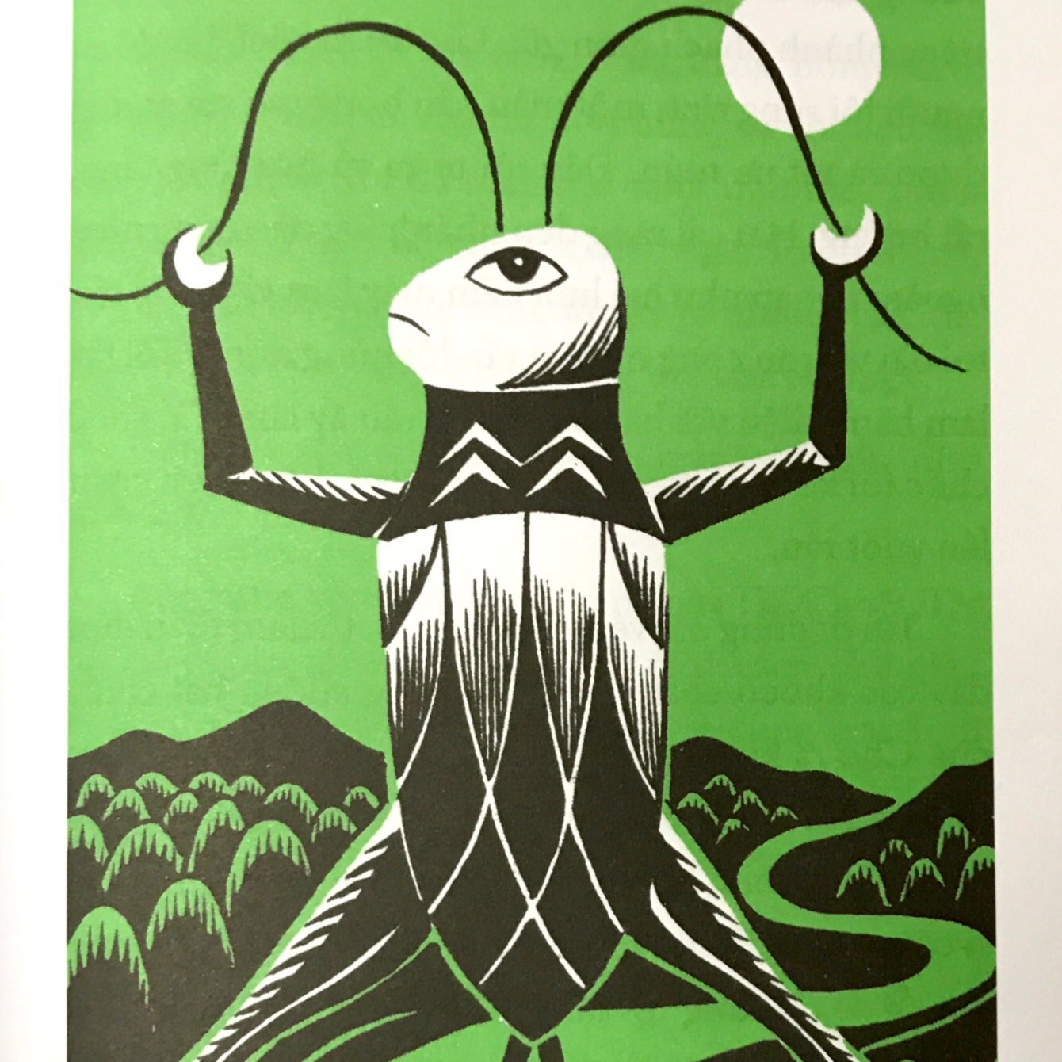
Giáo án của Kim Dung 0336032445 https://www.facebook.com/phamkimdung25/
b. Nhận xét đánh giá về nhân vật Dế Mèn
Đánh giá về nghệ thuật miêu tả:
- Từ ngữ đặc sắc các tính từ, từ láy để miêu tả
- Nghệ thuật nhân hóa để khắc họa vẻ đẹp khỏe khoắn, sống động của nhân vật
Đánh giá về nhân vật:
Vẻ đẹp cường tráng, mạnh mẽ, đầ sức sống của tuổi trẻ.
Nét chưa đẹp trong nhận thức, suy nghĩ của nhân vật. Đó là sự kiêu căng, tự phụ xem thường mọi người.

Slide 24
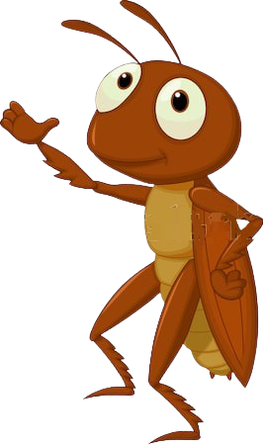
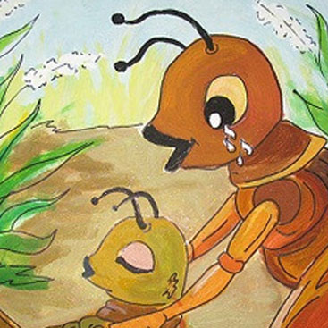
Giáo án của Kim Dung 0336032445 https://www.facebook.com/phamkimdung25/
Tác giả sử dụng nghệ thuật nhân hóa, từ ngữ miêu tả đặc sắc để khắc họa nhân vật Dế Mèn qua các khía cạnh về hình dáng, cử chỉ, điệu bộ, thái độ, tính cách một cách rõ nét.
Notes:
Giáo án của Kim Dung 0336032445 https://www.facebook.com/phamkimdung25/

Slide 25
4. Bài học đường đời của Dế Mèn
PHIẾU HỌC TẬP 3 Qua đọc văn bản, ghi lại các nội dung chính sau:
Nguyên nhân cái chết của Dế Choắt | -Sâu xa:..................................................................... -Nguyên nhân trực tiếp:......................................
Diễn biến | ......................................................................................
Kết quả | .................................................................................................................................................................................
Bài học: | ....................................................................................................................................................................................

Slide 26
PHIẾU HỌC TẬP 3 Qua đọc văn bản, ghi lại các nội dung chính sau:
Nguyên nhân cái chết của Dế Choắt | -Sâu xa: Sự coi thường của Dế Mèn với Dế Choắt: cách xứng hô, thái độ, sự từ chối không đào tổ cho Dế Choắt -Nguyên nhân trực tiếp: trò chơi ngông cuồng của Dế Mèn
Diễn biến | - Dế Mèn trêu chị Cốc - Chị Cốc tưởng Dế Choắt nên đã mổ chết Dế Choắt
Kết quả | - Dế Choắt chết, trước khi chết dặn dò Dế Mèn - Dế Mèn mang Dế Choắt đi chôn và đứng lặng hồi lâu nghĩ về bài học đường đời đầu tiên.
Bài học: | Bài học ấy được thể hiện qua lời khuyên của DC: Ở đời mà có thói hung hăng bậy bạ, có óc mà không biết nghĩ, sớm muộn rồi cũng mang vạ vào mình.

Slide 27
Giáo án của Kim Dung 0336032445 https://www.facebook.com/phamkimdung25/
«Ở đời mà có thói hung hăng bậy bạ, có óc mà không biết nghĩ, sớm muộn rồi cũng mang vạ vào mình đấy»
Notes:
Giáo án của Kim Dung 0336032445 https://www.facebook.com/phamkimdung25/

Slide 28
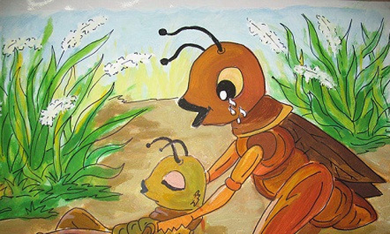
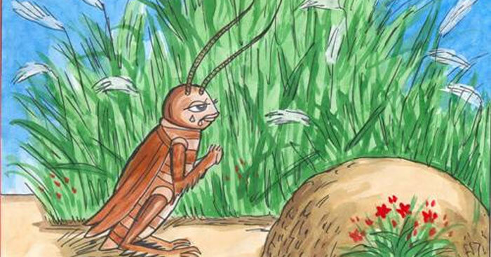
Bài học đường đời đầu tiên
Không nên kiêu ngạo, hung hăng, nghịch ngợm tai quái mang tai vạ đến cho người khác và cho chính bản thân mình.
Notes:
Giáo án của Kim Dung 0336032445 https://www.facebook.com/phamkimdung25/

Slide 29
Giáo án của Kim Dung 0336032445 https://www.facebook.com/phamkimdung25/
LIÊN HỆ
* Từ hình ảnh Dế Mèn đứng lặng hồi lâu trước mộ Dế Choắt để nghĩ về bài học đầu tiên. Theo em, Dế Mèn suy nghĩ những gì?
* Từ bài học của Dế Mèn hãy liên hệ các bài học trong thực tế đời sống.

Slide 30
III.
Tổng kết

Slide 31

Văn bản Bài học đường đời đầu tiên đem đến bài học về lối sống cho mỗi bạn trẻ: không được kiêu căng, hống hách, coi thường người khác, nghịch ngợm tai quái. Mỗi khi mắc lỗi, cần biết ân hận, sửa chữa lỗi lầm, rút ra bài học để tránh mắc lại.
1.
Nội dung,
ý nghĩa
Notes:
Giáo án của Kim Dung 0336032445 https://www.facebook.com/phamkimdung25/

Slide 32
Nhân vật là các con vật đã được nhân cách hóa, khắc họa một cách sống động qua ngoại hình, lời nói, điệu bộ,...
Truyện sử dụng hình thức người kể chuyện ngôi thứ nhất cũng là nhân vật chính khiến câu chuyện trở nên gần gũi, chân thực.
2.
Nghệ thuật

Slide 33
Giáo án của Kim Dung 0336032445 https://www.facebook.com/phamkimdung25/
Chỉ ra được những nhân vật là các loài vật đã được nhà văn miêu tả, trong số đó, nhân vật nổi bật nhất, xuất hiện xuyên suốt câu chuyện sẽ là nhân vật chính.
Thấy được những sự việc được kể, nhất là những sự việc chính.
3.
Cách đọc văn bản truyện đồng thoại
Đi sâu tìm hiểu hình dạng, điệu bộ, cử chỉ, ngôn ngữ, tính cách... của các con vật được thể hiện trong truyện, xem chúng vừa giống loài vật ấy, vừa giống con người ở chỗ nào
Phát hiện bài học sống mà truyện muốn thể hiện.
Liên hệ bài học ấy với cuộc sống của bản thân em.

Slide 34
Luyện tập,
vận dụng

Slide 35

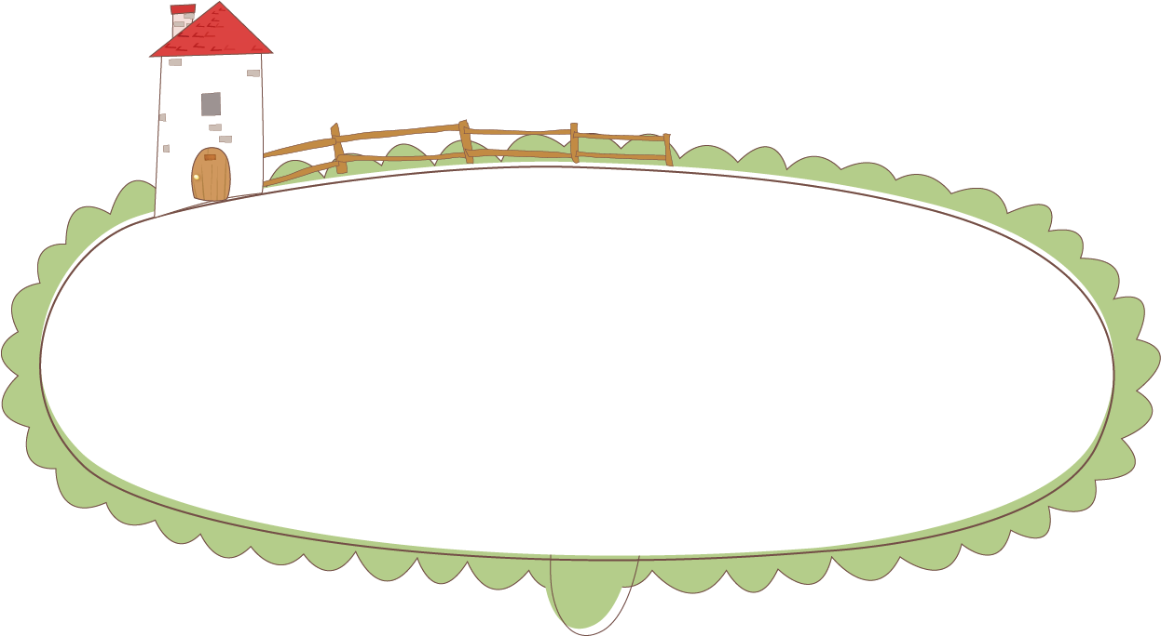


Luyện tập,
vận dụng
Nhà văn Tô Hoài từng chia sẻ: “Nhân vật trong truyện đồng thoại được nhân cách hoá trên cơ sở đảm bảo không thoát li sinh hoạt có thật của loài vật”. Dựa vào những điều em biết về loài dế, hãy chỉ ra những điểm “có thật” như thế trong văn bản đồng thời phát hiện những chi tiết đã được nhà văn “nhân cách hoá”.
Notes:
Giáo án của Kim Dung 0336032445 https://www.facebook.com/phamkimdung25/

Slide 36



Hướng dẫn
về nhà
- Toàn văn truyện «Dế Mèn phiêu lưu kí»
- Tìm một số truyện đồng thoại của nhà văn Trần Đức Tiến (Xóm bờ giậu), nhà văn Võ Quảng (Những truyện ngắn hay viết cho thiếu nhi),...

